Slide 1
ГТО в нашей школе

Slide 2
«НОРМЫ ГТО-НОРМЫ ЖИЗНИ»

Slide 3
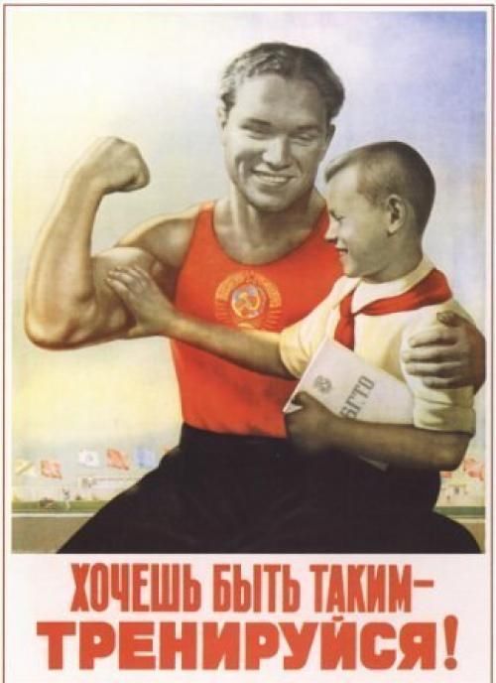
Что такое ГТО?
«Готов к труду и обороне»
- программа физкультурной подготовки с 1931 года по 1991 год
Простота
Общедоступность
Укрепление здоровья

Slide 4
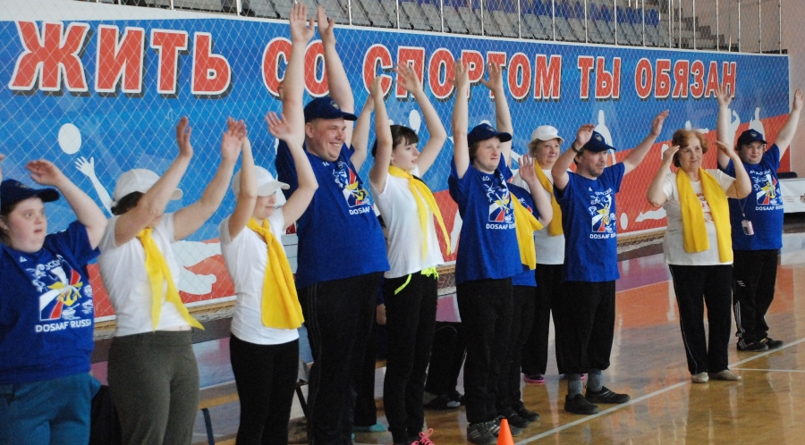
Для чего возрождают комплекс ГТО в нашей стране?
Здоровый образ жизни, готовность к защите своей страны, увеличение продолжительности жизни населения

Slide 5
Результаты сдачи ГТО в нашей школе
Осенью 2011 года стартовал проект по возрождению в Ярославской области движения по сдаче норм физкультурного – спортивного комплекса «Готов к труду и обороне».
В нашей школе на серебряные и золотые значки «ГТО» от общего количества сдающих составили:
первый год проекта - 12,1%
второй год проекта – 17,5%
третий год проекта – 21%
Все ученики получили удостоверение и значки.

Slide 6
Использование современных образовательных технологий
Заняли II место в номинации «Подготовка и сдача норм ГТО в образовательном учреждении» областного открытого интернет - конкурса на лучшее информационное освещение по организации и сдаче нормативов комплекса ГТО в учебных заведениях Ярославской области в 2013 г.

Slide 8
Результаты сдачи ГТО в нашей школе
Процент учеников от общего количества сдавших нормы ГТО
В результате утверждения плана мероприятий, направленных на возрождение в Ярославской области движения по сдаче норм физкультурного комплекса «Готов к труду и обороне» в школе со 2 по 11 класс принимались нормативы ГТО. Основу комплекса составляют виды испытаний и нормы, предназначенные для определения уровня развития основных физических качеств (силы, быстроты, выносливости и др.) и уровня овладения основными прикладными навыками (бега на лыжах, метаний и др.).

Slide 9
«От значка ГТО – к олимпийской медали!»

Slide 10
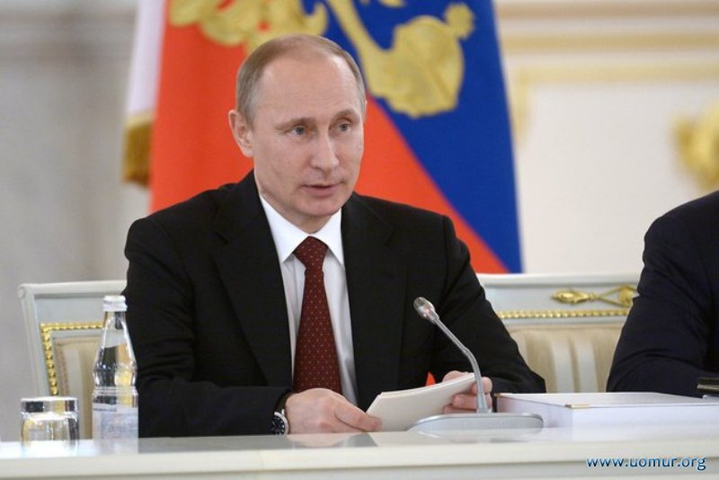
Указ Президента Российской Федерации «О Всероссийском физкультурно-спортивном комплексе «Готов к труду и обороне» (ГТО)» от 04.03.2014 года

Slide 11
В 2016 году в п. Некрасовское была создана площадка для принятия норм ГТО у выпускников школ, для всех остальных желающих была создана площадка 16 мая на базе сош им. К. Маркса п. Красный Профинтерн. Количество учеников, выполнивших эти нормы ГТО в этом году увеличилось по сравнению с прошлым

Slide 12
Результаты выполнивших нормы ГТО от общего количества учащихся.
В 2014— 2015 учеб году - 30 %
В 2015— 2016 учеб году - 32 %
В 2016— 2017 учеб году – 35%

Slide 13
ЕГЭ плюс ГТО?
Широкий общественный резонанс вызвало предложение Владимира Путина о том, чтобы результаты сдачи норм ГТО будут учитываться при поступлении школьников в вузы.

Slide 14
